Slide 1

Pastör Fırını ile Sterilizasyon İşlem Basamakları
Malzemeler ambalaj kağıdıyla paketlendikten ya da kapaklı malzemelerin kapağı kapatıldıktan sonra, aralarından sıcak havanın rahat bir şekilde geçmesini sağlayacak şekilde fırın içerisine uygun şekilde yerleştirilir.
Kapağı sıkıca kapatıldıktan sonra cihaz çalıştırılır.
Zaman ayarı yapılır. Derecesi istenilen düzeye yükseldiğinde sterilizasyon süresi hesaplanır ve süre başlatılır.
Bu süre sonunda cihazın ısı düğmesi kapatılarak fırının ısısının iyice düşmesi beklenir.
Paketlenmiş malzemelerin paketleri açılmadığı sürece sterilliği uzun süre devam eder.

Slide 2
D. Kızıl Dereceye Kadar Isıtma ve Yakma:
Genellikle mikrobiyolojik ekim işlemleri sırasında öze ve iğne uçlu özelerin, pens, tüp gibi bir metal ve cam malzemelerin sterilizasyon amacıyla sık kullanılan bir yöntemdir.
Öze Sterilizasyonu ; Öncelikle öze sapından kalem gibi tutularak 180 derecelik açıyla alevin mavi renkli bölgesinde ve öze sapından, öze telinin ucuna doğru dikkatlice ısıtılarak, yakılır. Bu konumda tutarak öze elinin üzerindeki organik maddelerin ve/veya varsa mikroorganizmaların yanması sağlanır. Daha sonra alevin içerisine iyice daldırılarak, tamamen kızarıncaya kadar ısıtılır. Eğer öze direkt bunzen alevi ısısının yüksek olduğu kısma daldırılacak olursa, çelik veya platin özeteli genleşeceğinden telin üzerindeki organik maddeler ve özellikle mikroorganizmalar yüksek ısı etkisiyle sıçrayarak çevreye yayılır. Bu sıçrayan materyal içindeki mikroorganizmalar canlı kalabildiği için çevrenin kontamine olmasına, dolayısıyla laboratuvarın veya malzemelerin kirlenmesine yol açar. Gerek laboratuvarda çalışan sağlığı ve gerekse laboratuvar güvenliği bakımından azami özen ve dikkat gerektirmektedir.

Slide 3
Alevden geçirme; Cam ve metal malzemelerin dış yüzleri alevden geçirilerek sterilize edilebilmektedir. Ayrıca steril kapların ağız kısımları, her açış ve kapatış sırasında alevden geçirilerek sterilizasyonun bozulmaması sağlanır. Bu nedenle, laboratuvar çalışanları antibiyogram yaparken pens ve tüplerin sterilitesine dikkat etmelidirler.
Nemli Isı ile Sterilizasyon: Nemli sıcaklık, kuru sıcaklığa oranla mikroorganizmalar üzerine daha fazla öldürücü etkiye sahiptir. Proteinler kuru ortamda sıcaklığa daha fazla direnç gösterirler. Kuru sıcaklık uygulaması ile hücreler oksidasyon işlemi sonunda ölürken, nemli sıcak uygulamasında proteinlerin ve dolayısıyla enzimlerinde denatüre olması ve yaşamsal faaliyetlerin devam edilmemesi sonucunda ölürler. Ayrıca nemli sıcaklık ısıyı daha fazla iletir. Nemli ısıda sterilizasyon iki grup altında toplanır: 1.Sıcak Su; kaynatma ve tindalizasyon, 2.Buharlı Isı: Basınçlı buhar, basınçsız buhar ve akım halinde buhar.

Slide 4
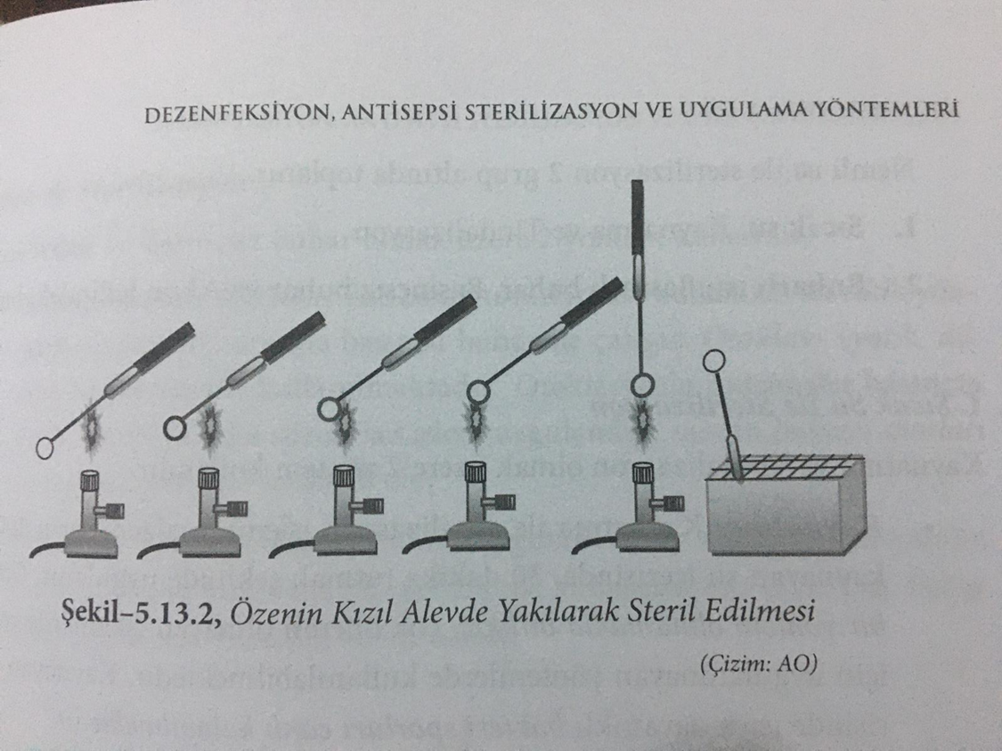

Slide 5
f.Sıcak Su ile Sterilizasyon; Kaynatma ve tindalizasyon olmak üzere iki yöntem kullanılır.
Kaynatma; Kaynatma ile sterilizasyon işlemi malzemelerin 100C de kaynayan su içerisinde, 30 dakika tutmak şeklinde uygulanır. Güvenilir bir yöntem olmamakla birlikte, çok önemli olmayan işlemlerde ve vücut için uygulanmayan yöntemlerde kullanabilmektedir. Kaynayan su içerisinde ısıya dayanıklı bakteri sporları canlı kalabilmektedir.
Tindalizasyon; Tindalizasyon işlemi benmari (su banyosu) denilen sterilizasyon aleti içerisinde yapılır. Steril edilecek malzeme 56-60°C’de üç gün süreyle, 30-60 dakika tutularak yapılır. Her tindalizasyon işleminden sonra bir gece oda ısısında bekletilir. Bu bekleme sırasında ortamda bulunan spor bakteriler açılarak vejetatif hale geçerler. ilk gün ki işlemde ortamdaki sporsuz bakteriler ölürler. ikinci günkü işlemde açılan sporlu bakterilerin vejatatif şekilleri ölürler. üçüncü günlük işlem de ise ortamda kalmış olan sporlardan oluşabilen vejetatif bakteriler ölürler.

Slide 6
g.Buhar ile Sterilizasyon: Basınçlı buhar ve basınçsız buhar olmak üzere iki yöntem kullanılır. Basınçlı Buhar; Mikrobiyoloji laboratuvarlarında kullanılan en etkili yöntemlerdendir. Bu amaçla basınçlı buhar ile çalışan otoklav (yatık, dik veya büyük, küçük) kullanılmaktadır. Otoklavlarda bir atmosfer basınçta 121°C’de 15 dakika süre ısıl işlem uygulandığı zaman bakteri sporları ve vejetatif şekilleri inaktive olur.
Basınçsız Buhar; devamlı buhar uygulaması ile sterilizasyon yapılır. Koch ve Arnold kazanları bu işlemlerde kullanılır. 100°C’de 1 sa. ısıl işlem uygulanırsa istenilen sonuç alınır.

Slide 7
h.Süzme ile Sterilizasyon; Bu yöntem daha çok sıcaklığa dayanıksız olan karbonhidrat (glikoz, fruktoz vb) vitamin gibi çözeltileri sterilize etmek için kullanılır. Çözeltiler belli büyüklükte (0.2mikron por çaplı) gözeneklere sahip olan özel membran filtrelerden geçirilerek süspansiyon halinde bulunan mikroorganizmalardan ayrılması işlemidir. Mikrobiyoloji laboratuvarlarında çoğunlukla membran filtreleri kullanılmaktadır.

Slide 8
i.Kimyasal Maddelerle Dezenfeksiyon, Sterilizasyon:
Yüksek ısıya dayanıklı olmayan laboratuvar malzemelerinin sterilizasyonunda anti mikrobiyal kimyasal maddelerden yararlanılır. Anti mikrobiyal kimyasal maddeler mikroorganizmalar üzerinde bakteriostatik (çoğalmayı durdurucu) ve bakterisidal (bakterileri öldürücü) etki gösterirler.
Anti mikrobiyal kimyasalların performansını etkileyen etmenler
Sterilizasyon veya dezenfeksiyon işlemlerinde kullanılacak anti mikrobiyal maddelerin maksimum etki göstermesini etkileyen önemli etmenler aşağıda sıralanmıştır. Dezenfektan maddeler geliştirilirken bu özellikler dikkate alınmalıdır. Mikroorganizmaların sayısı, Etkileme derecesi zamanı, Maddelerin etki şekli, Çeşitleri, Toksitesi, Allerji, Formülasyonu, Sıcaklık, Konsantrasyonu, Ortamın pH’sı, Kimyasal yarış.

Slide 9
Antibiyotiklerin Etki Şekilleri
Antimikrobiyal maddeler arasında önemli bir kısmı antibiyotikler oluşturur. Antibiyotikler antibakteriyel etkilere sahip doğal sentetik, yarı sentetik kimyasal maddelerdir. Antibiyotiklerin bakteriler üzerindeki antibakteriyel etkileri dört şekilde olmaktadır.
1.Hücre duvarını etkileyenler; penisilin, basitrasin, vankomisin
2.Stoplazmik membranı etkileyenler; polimiksin
3.DNA sentezini etkileyenler; Rifamisin, Nalidiksik asit, kinolonlar, aktinomisin
4.Protein sentezini etkileyenler; Tetrasiklinler, Kloramfenikol,

Slide 10
Antimikrobiyal Kimyasallar;
Antimikrobiyal özelliklerdeki kimyasal maddeler değişik yoğunluklarda sulandırılarak, dezenfektan olarak hazırlanır, paketlenir ve kullanıma sunulur.
Fenol bileşikleri; fenol, kreosol, hidroklorofen
Alkoller; etanol, benzil alkol, izopropanol
Asitler; Benzoik asit
Halojenler; Klorit, bromit, iyodin, hipoklorit
Kuaterner amonyum bileşikleri; setrimid
Diguanidinler; klorhekzidin
Amidinler; propamidinler
Metal bileşikleri; civakrom
Boyalar; Akridin, malaşit yeşili, kristal viole, metilen mavisi

Slide 11
Antimikrobiyal Kimyasalların Performansını Etkileyen Etmenler Mikroorganizmaların sayısı çeşitleri,
Etkileme derecesi (zamanı vs)
Etki şekli,
Toksite, alerji,
Formülasyonu, sıcaklık,
Konsantrasyon, pH, kimyasal yarış

Slide 12
j.İşınlarla Sterilizasyon
Etki mekanizması en az bilinen sterilizasyon yöntemidir. İyonize ve iyonize olamayan radyasyon olmak üzere iki grupta toplanabilir.
İyonize Radyasyon; X ve Gamma ışınlarını oluşturur. Genellikle radyasyonla sterilizasyon denildiğinde iyonize ışınlar kastedilir.
İyonize Olmayan Radyasyon; ultraviyole (UV) ışını ile yapılır. Gerek mikrobiyoloji, gerekse diğer laboratuvar/ sağlık hizmetlerinde kullanılmaktadır.

Slide 13
k. Diğer Sterilizasyon Yöntemleri;
Bu yöntemlerin dışında santrifugasyon, ultrasonik Vibrasyon ve UHT yöntemleri ile de sterilizasyon gerçekleştirilir.
Santrifügasyon; çeşitli sıvıların ve çözeltilerin santrifüjlerde belli sürelerde, belli devirde döndürülerek mikroorganizmaların dibe çökmesi prensibine dayanan bir yöntemdir. Fakat gerçek anlamda sterilizasyon veya dezenfeksiyondan söz etmek mümkün değildir.
Ultrasonik Vibrasyon; Titreşim yaratan aygıtlardan yararlanılarak titreşim dalgaları ile hücre duvarları parçalanmaktadır. Sterilizasyon amacıyla fazla tercih edilen bir yöntem değildir.
UHT Yöntemi; bu yöntem daha çok süt ve bazı meyve suları ve benzeri sıvı üretim sektörlerinde kullanılmaktadır. Genellikle UHT işlemlerinde steril olacak maddelere 135-150 C’ de 1-4 sn ısıl işlem uygulanır ve hızla soğutulur. Çünkü yüksek ısı besin maddelerinin özellikleri bozar, biyolojik değerlerin kaybolmasına yol açar.

Slide 14
Mikrobiyoloji Laboratuvarlarında Sterilizasyon ve Uygulamaları
Mikrobiyoloji laboratuvarlarında sterilizasyonda genel olarak yüksek ısı ile sterilizasyon işlemi uygulanmaktadır. Sterilizasyonda sterilize edilecek materyalin yapısı, kontaminasyon derecesi, mikroorganizmanın formu (vejatatif veya spor) rutubet derecesi, uygulanacak sıcaklık derecesi ve süre dikkate alınması gereken önemli konulardır.

Slide 15
Mikrobiyolojik Besiyerlerinin Sterilizasyonu
Besiyeri; Mikroorganizmaların üretilmesi ve çeşitli özelliklerin saptanması için hazırlanmış, içerisinde mikroorganizmanın üremesi için gerekli maddeleri bulunduran besleyici ortamlardır. Besiyerleri erlenmayer, balon, şişe gibi cam kaplarda hazırlanır. Bu kaplarda hazırlanmış ve sterilizasyon için hazır olan besiyerleri bileşiminde bulunan maddelerin özelliklerine göre tindalizasyon, basınçlı buhar, kaynatma, filtrasyon yöntemlerinden uygun olan ile sterilize edilir. Bazı durumlarda, besiyerlerinin özel yöntemlerle sterilize edilmeleri gerekir.

Slide 16
Mikrobiyolojik Besiyerlerinin Sterilizasyonu
Su banyosu (benmari) 100 C°’ye kadar sıcaklık elde edilebilen içine saf su konan ve suyu istenen sıcakta sabit tutmaya yarayan termostatı olan özel ısıtıcılardır. Su banyosunda en çok 100C°’lik sıcaklık sağlandığından besi yerleri genellikle otoklavda sterilize edilir. Otoklav, basınçlı buhar üretilen çift cidarlı araçlardır. Kaynatma ile elde edilen su buharından daha yüksek sıcaklıkta olduğundan mikroorganizmalar üzerine öldürücü etkisi daha yüksektir. Bazı besi yerleri içersinde bulunan maddeler nedeniyle yüksek ısıyla sterilize edilemezler. Bu tür besi yerlerinde Tindalizasyon yöntemi kullanılır. Besi yeri 100C° de 30 dakika süre ile tutularak tüm vejetatif formları öldürülür. Bir gece oda ısısında bekletilir. Bu bekleme sırasında ortamda bulunan spor bakteriler açılarak vejetatif hale geçerler. Ertesi gün tekrar 100C°’de 30 dakika tutulur. Üçüncü gün aynı işlem tekrarlanır, böylece besi yerleri aşamalı olarak sterilize edilmiş olur.

Slide 17
Organik Maddelerin Sterilizasyonu
Laboratuvar da kullanılan organik maddelerin sterilizasyonunda basınçlı buhar sterilizasyonu veya membran filtrelerle sterilizasyon yöntemleri kullanılır.
Cam Malzemelerinin Sterilizasyonu
Laboratuvarda kullanılacak cam malzemeler sterilizasyon hazırlığından sonra genellikle Pastör fırınında veya Etüvde de kuru sıcak hava ile sterilize edilirler. Sterilizasyon işleminden önce cam malzemeler sterilizasyon için hazırlanır. Tüpler; ağız kısımlarına pamuktan tıkaç yapılır ve gruplar halinde kağıtlarla sarılarak sterilizasyona hazırlanırlar. Balon, erlenmayer gibi geniş ağızlı kapların alt kısmı gazlı bez sarılmış pamuk ile kapatılır. Cam pipetler ise alt kısımlarının küçük pamuk parçası ile kapatılır ve teker teker kağıt ile sarılır. Pamuk ile kapatılmasının nedeni pamuk havanın geçmesine izin verirken mikropların geçişine izin vermez. Otoklavda 121C°’de bir atmosfer basınçta 15-30 da, Pastör fırınında 180°C’de 30 dakika veya 160C°’de2-2.5 saat, 170°C’de 1 saat bekletilerek sterilize edilir.

Slide 18
Kirli (Kontamine) Besiyerlerinin Sterilizasyonu
Kullanılmış ve işi bitmiş cam malzemeler otoklavda 121C°’de 15-30 dakika bekletilerek sterilize edilir. Sterilizasyon sonrasında cam kapılardaki besi yeri dökülür. Kaplar, sıcak sabunlu veya deterjanlı su da fırçalarla yıkanır. Önce musluk suyu daha sonra da distile su ile durulanır ve kurutulur. İşi bitmiş ve atılacak kültürler ayrıca kaynar su banyosunda 100°C’de 15-30 dakika tutularak da sterilize edilebilir. Fakat bu işlem sıcaklığa dirençli mikroorganizma sporlarını öldürmek için yeterli değildir. Olası riskleri azaltmak için otoklavda kirli malzeme sterilizasyonun da süre 30 dakika -1 saat olarak uzatabilirler.

